Slide 1
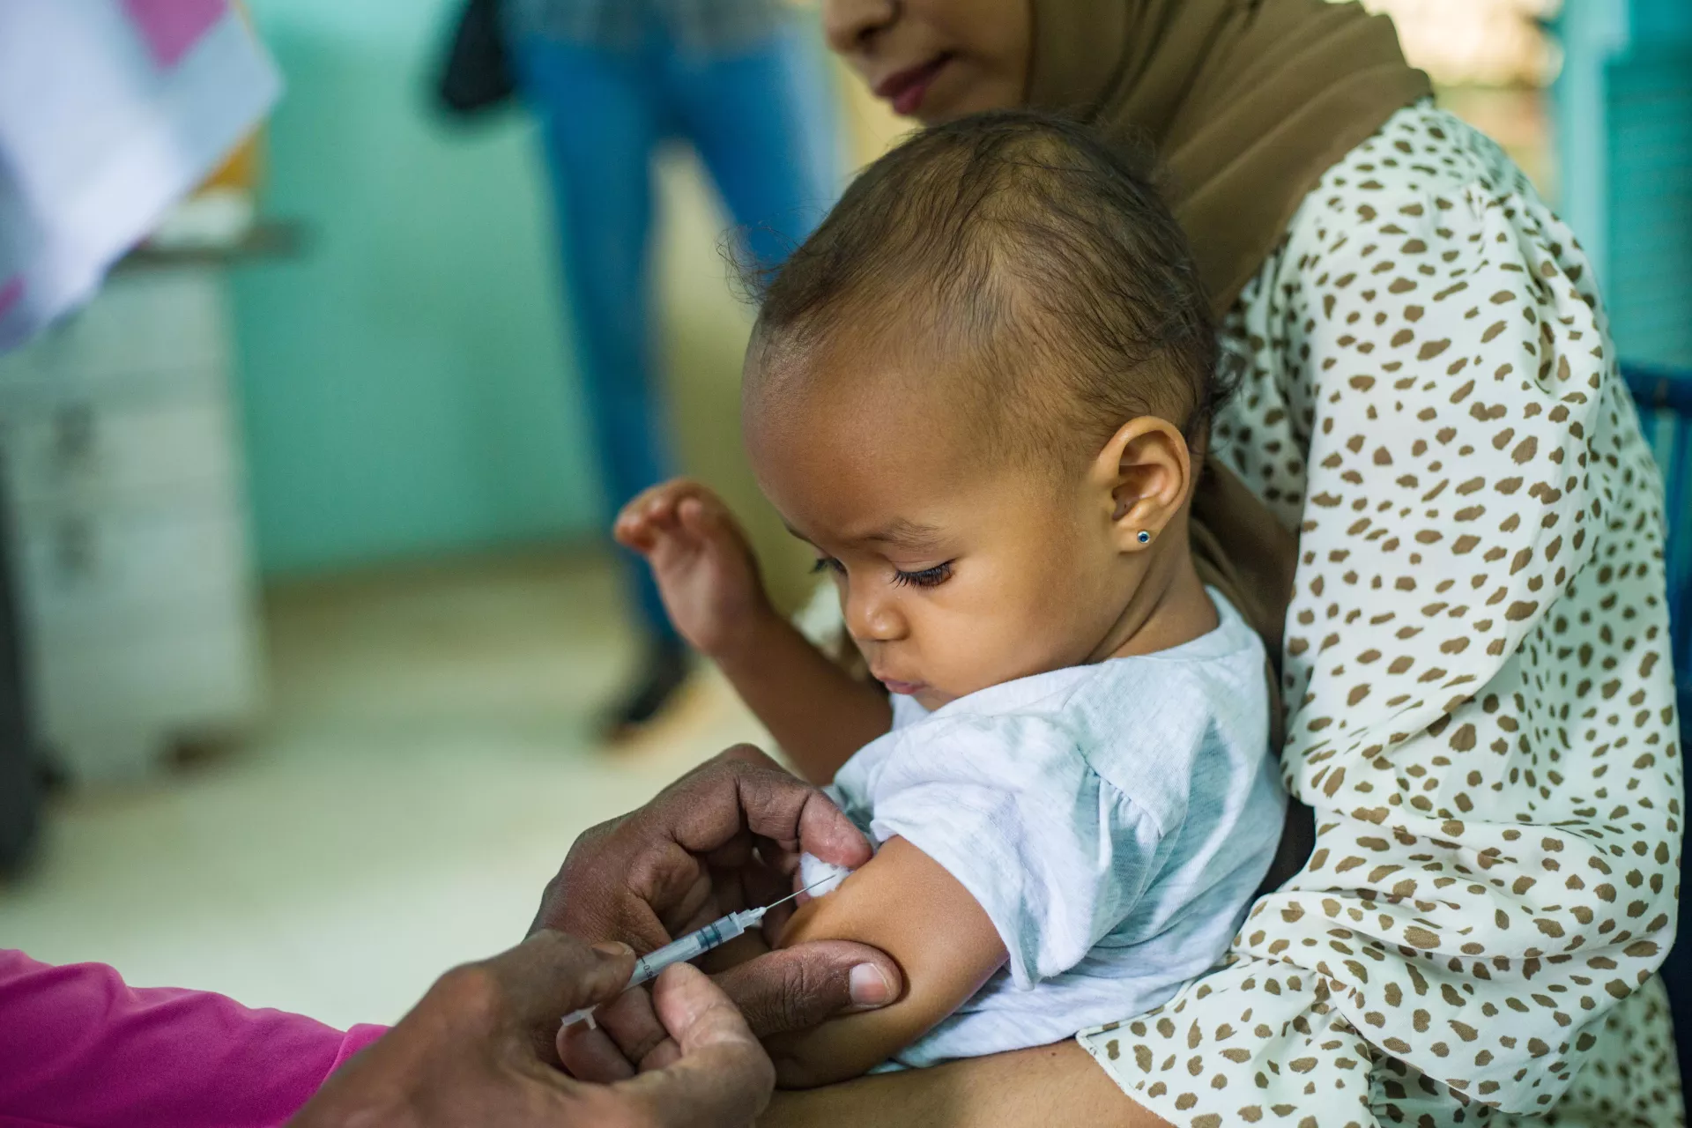

Enquete sur les Facteurs comportementaux et sociaux de la vaccination
Behavioural and Social Drivers (BeSD) of vaccination
Decembre 2025

Slide 2
Objectifs de l'étude
Mesurer le niveau d'utilisation des services de vaccination et identifier les obstacles et les facteurs environnementaux et comportementaux qui fourniront des indications sur les recommandations programmatiques afin d'éclairer la conception des intentions.
Comprendre les différences au sein du pays entre les provinces, les zones urbaines et rurales, le sexe et les groupes d'âge, ainsi que les différents contextes d'administration de la dose zéro énumérés ci-dessus.
Générer des données comparables sur les raisons d'un faible taux d'utilisation à l'aide de l'enquête BeSD, afin d'obtenir des informations dans et entre les provinces-zones et d'orienter le suivi futur des tendances, y compris le suivi et l'évaluation des interventions.

Slide 3
Le Continuum du Changement de Comportement comme base du BeSD pour bien identifier les barrières.

Slide 4
Le Continuum du Changement de Comportement
Effectue au moins une vaccination, « teste » le comport.
Effectue les séries de vaccination ou abandonne après la 1ère, la 3ème vaccination
6. On devient l’avocat
5. Maintenance
Encouragement des autres
Continuation
4. Action
Reconnaît le problème. Pense à changer ou ne croit pas que c’est nécessaire
A l’intention de faire vacciner son enfant
Essai
3. Décision
Effectue l’entièreté des séries de vaccination et encourage ses voisins et amis à faire la vaccination
Decision d’essayer
2. Contemplation
Ne sait pas que la vaccination permet d’éviter certaines maladies
Connaissances
Attitudes
1. Pré- contemplation
Ignorance

Slide 5

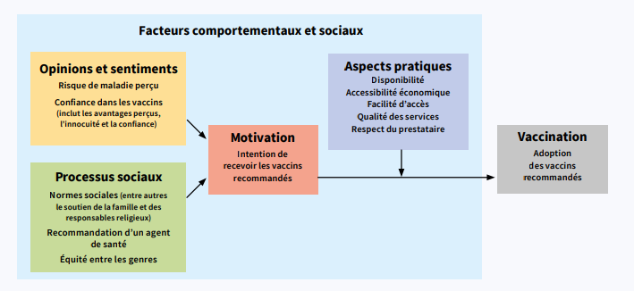
WHO/UNICEF-BeSD framework-Cadre du BeSD
L'étude s'appuie sur le cadre des facteurs comportementaux et sociaux de l’OMS-UNICEF pour l'adoption de la vaccination, en incorporant des cadres complémentaires liés à la programmation concernant la confiance et le genre
.
Source: Groupe de travail de l’OMS et UNICEF sur les facteurs comportementaux et sociaux ; d’après Brewer et al. Psychol Sci Public Interest. (2017)
BeSD questionnaire (French).pdf

Slide 6

Aperçu méthodologique
6

Slide 7



Plan d’étude
Groupes ciblés
Méthodologie
Deux vagues de collecte de données
Personnes (18+) s'occupant d'enfants âgés entre 6 mois et 5 ans (Représentatif au niveau national)
Personnes (18+) s'occupant d'enfants âgés entre 6 mois et 5 ans vivant dans des communautés où le nombre d'enfants sous-vaccinés ou n'ayant reçu aucune dose de vaccin est élevé
Mélange d'entretiens CATI (téléphone) et CAPI (face à face) pour l'échantillon national de soignants (en fonction du pays)
CAPI (face à face) pour la collecte de données dans les communautés à dose zéro.

Slide 8

Questions?
8

